Slide 1
Sumar Resultados
Estrategias compartidas para mejorar la Cobertura Sanitaria en Santiago del Estero
Programa Sumar – Provincia de Santiago del Estero
Área de FCGSyS
Equipo – Autores
Borsellino, Silvia
Román, Gladys
Rojas, Juan José

Slide 2
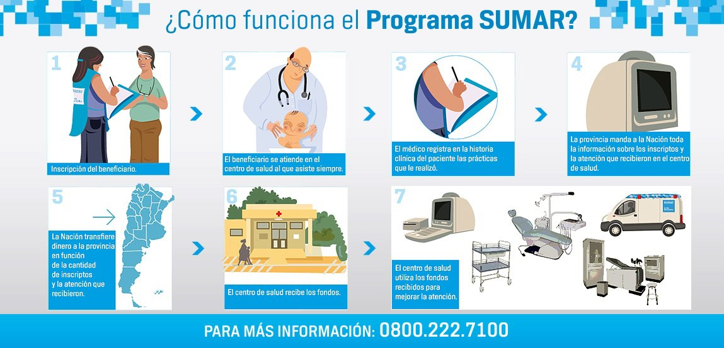
Programa Sumar
¿Qué nos proponemos?
Implementar un modelo innovador de gestión en salud, que fortalezca el sistema de salud provincial, para brindar mejores servicios públicos de salud a todos los santiagueños.

Slide 3
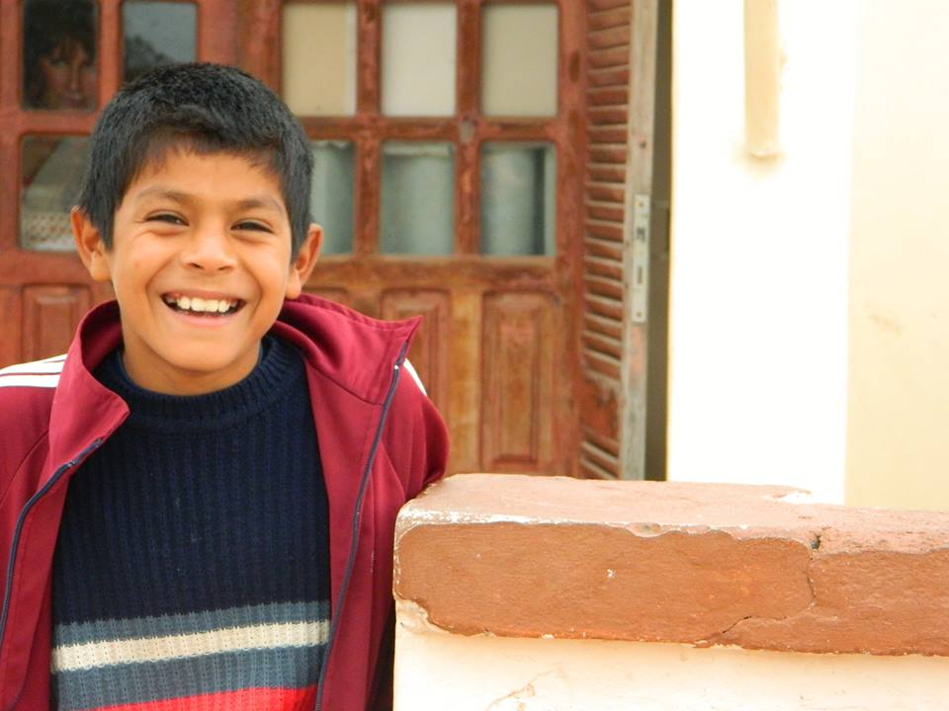
Sumar Resultados
Objetivo
Mejorar el acceso a la Cobertura Efectiva Básica a la Población sin cobertura explícita de salud, pertenecientes al Área de Responsabilidad Sanitaria del Efector (ARS)

Slide 4
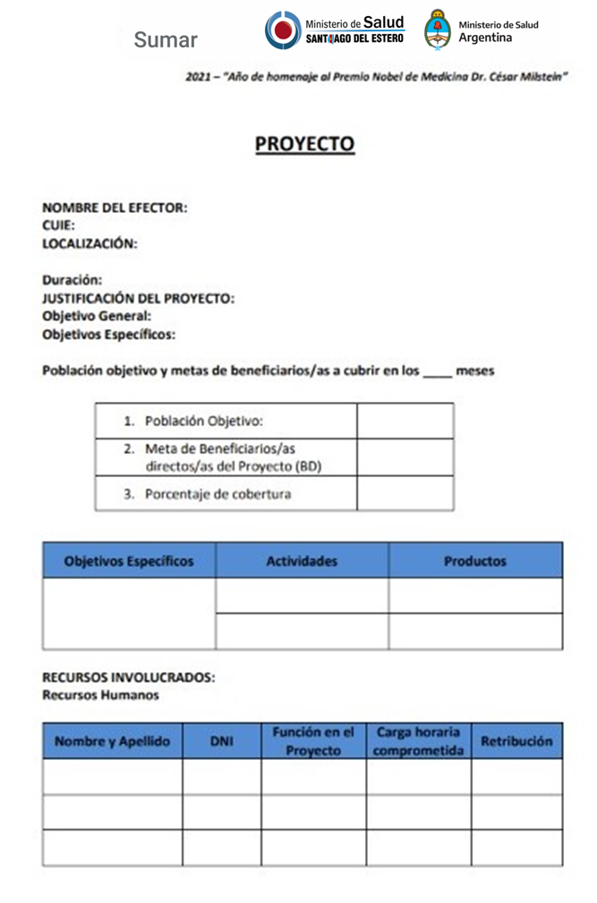
PLANIFICACIÓN
Reuniones con el equipo de la UIP.
Piloto: Proyecto VPH.
Elaboración Proyecto “Sumar Resultados”.
Estrategias de comunicación para la difusión del Proyecto.
Acompañamiento y monitoreo a Efectores.
Medición de Metas.
Evaluación del Proyecto y devolución de resultados a cada equipo.

Slide 5
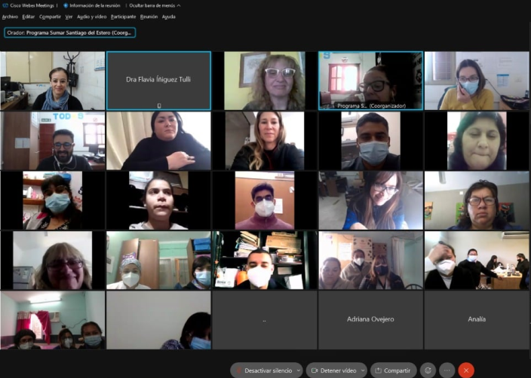
PRESENTACIÓN PROYECTO
La convocatoria se realizó a través del correo electrónico institucional, página del Ministerio de Salud, redes sociales y grupos de whatsapp.
La presentación fue de manera virtual y se establecieron los circuitos de comunicación para el envío del proyecto con las metas propuestas.

Slide 6
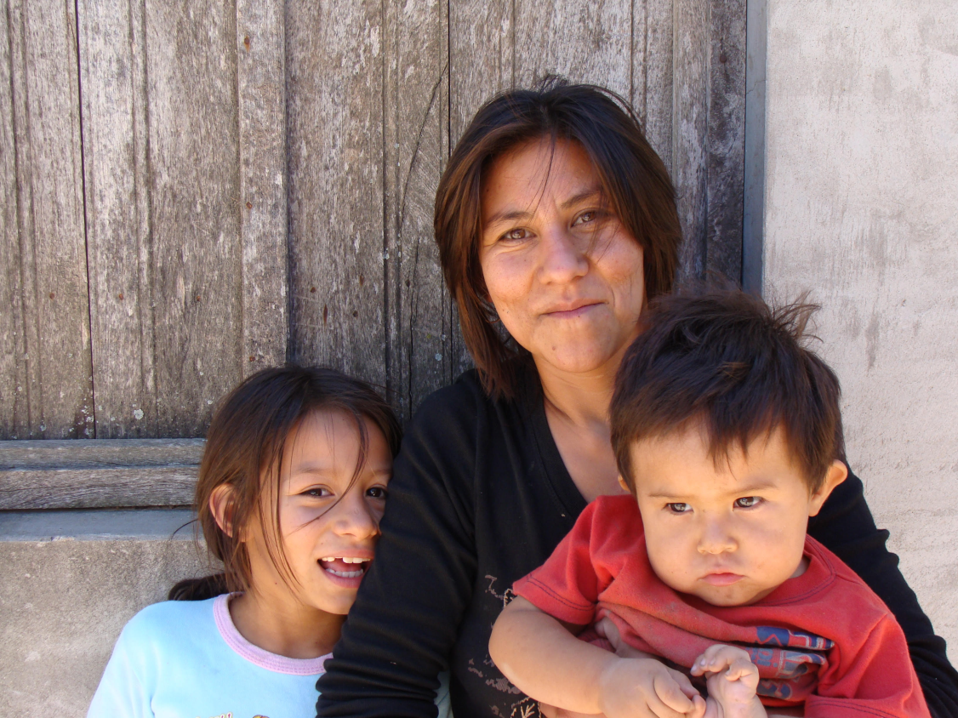
01.
Supervisión de Proyectos presentados
Recepción y evaluación de proyectos por el Área de Capacitación.
Aprobación del proyecto por parte de la coordinación.
Comunicación al efector presentante.
02.
Monitoreo de Metas comprometidas
Realización de 1 reporte mensual por parte del Área de Sistemas.
Comunicación de esos monitoreos por parte del Área de Capacitación al efector presentante.
EFECTOR | META |  |  |  | TOTAL
Hospital de Añatuya | 1° MES | 2° MES | 3° MES | 4° MES
Meta comprometida | 375 | 375 | 375 | 375 | 1500
Reporte al 20 de Septiembre | 194 | 750 | 583 | 729 | 2464

Slide 7
ESTRATEGIAS DE COMUNICACIÓN
Abordaje a la comunidad por parte de los efectores, con estrategias locales y adaptadas culturalmente.
Fortalecimiento de recursos disponibles: radios comunitarias, flyers, redes sociales, grupos de whatsapp, agenda sanitaria.
Reorganización de circuitos de atención.

Slide 8
ESTRATEGIAS DE COMUNICACIÓN

Slide 9
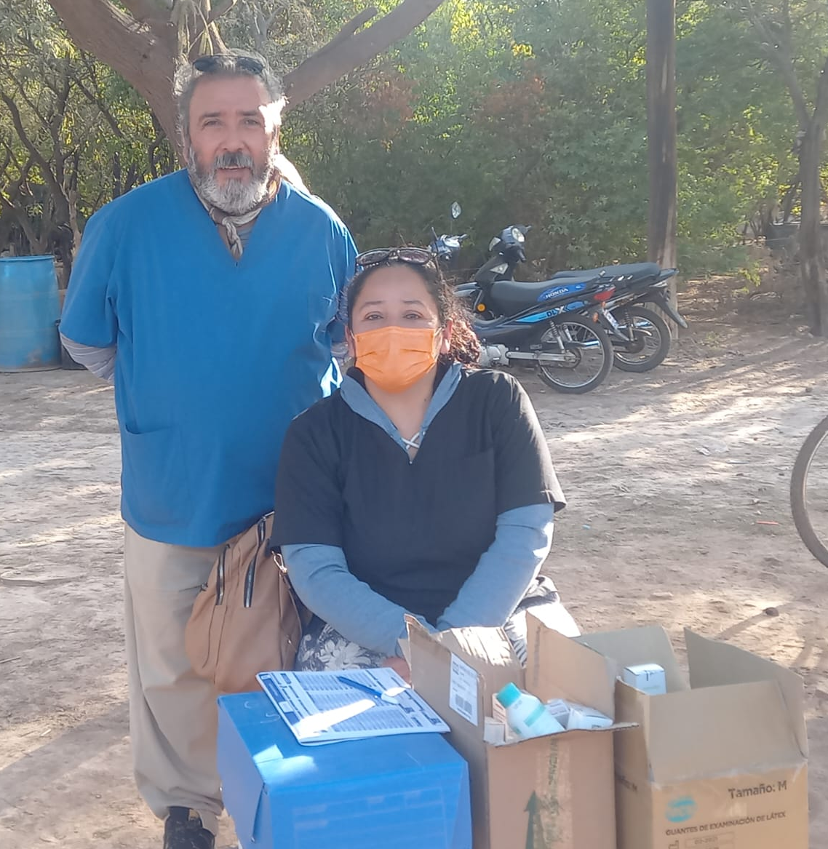
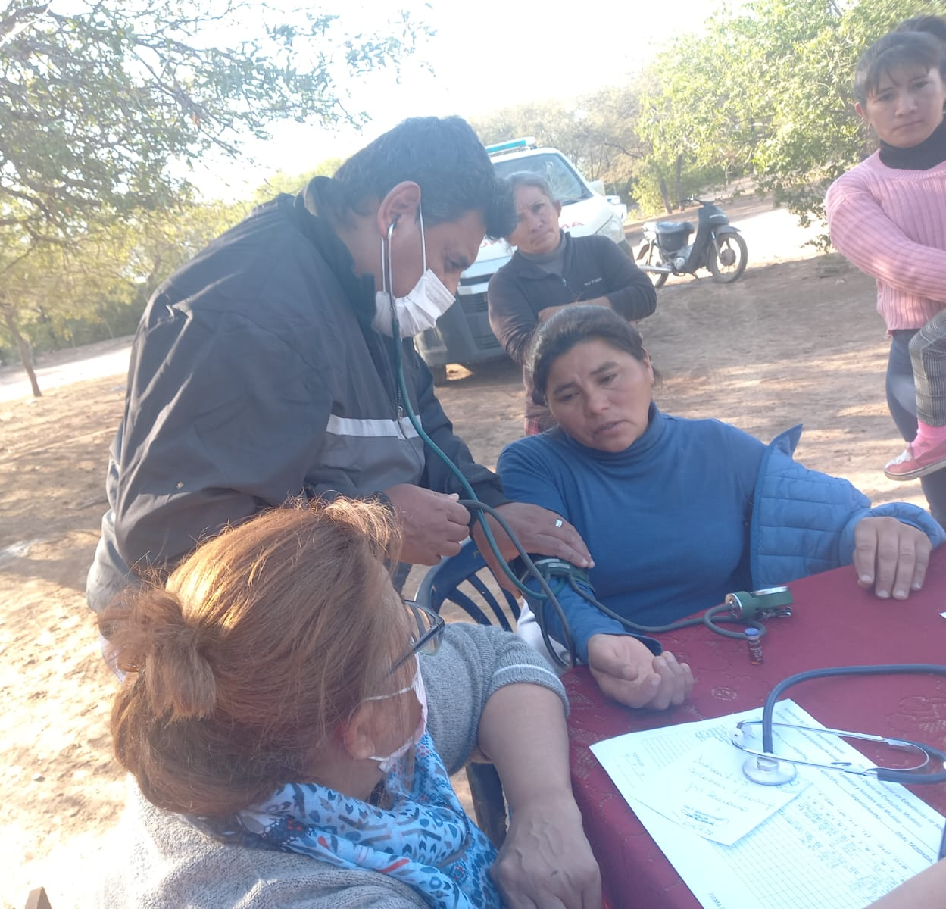
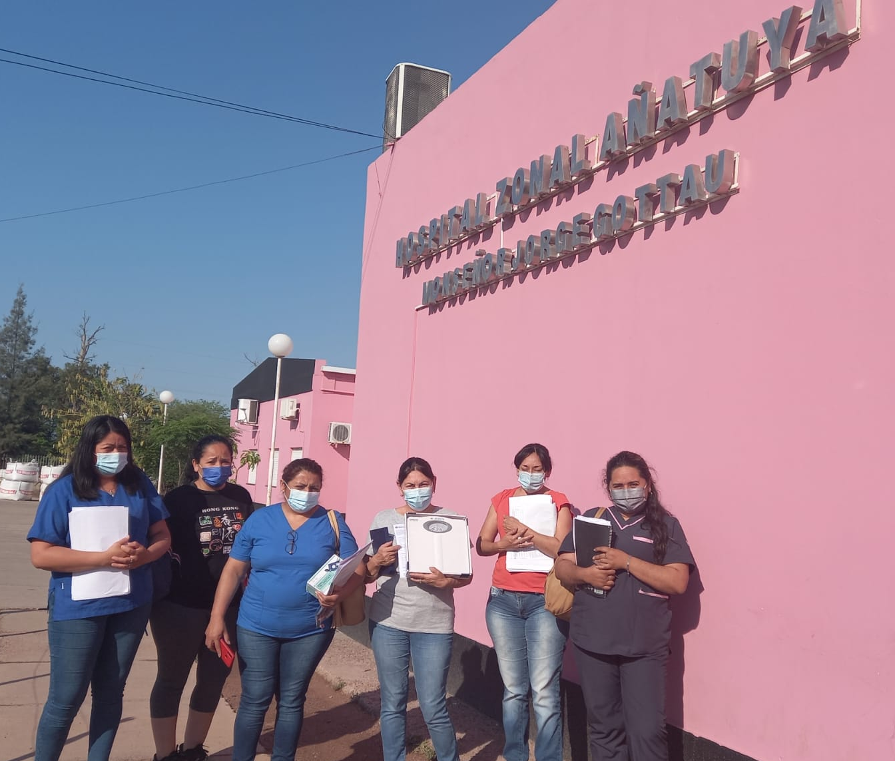
ESTRATEGIAS DE COMUNICACIÓN

Slide 10
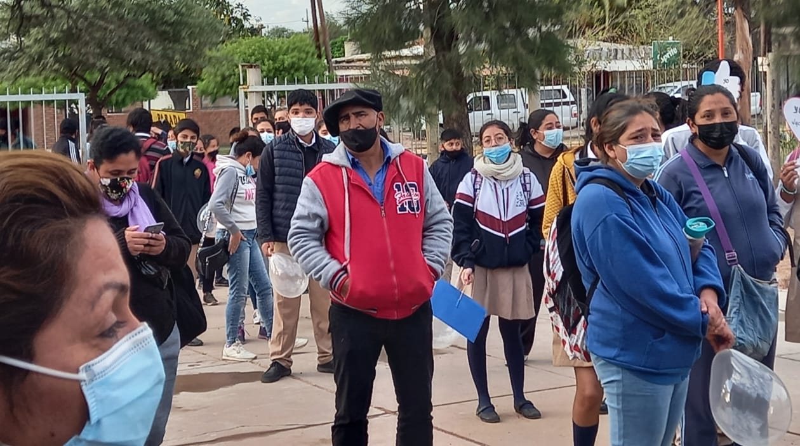
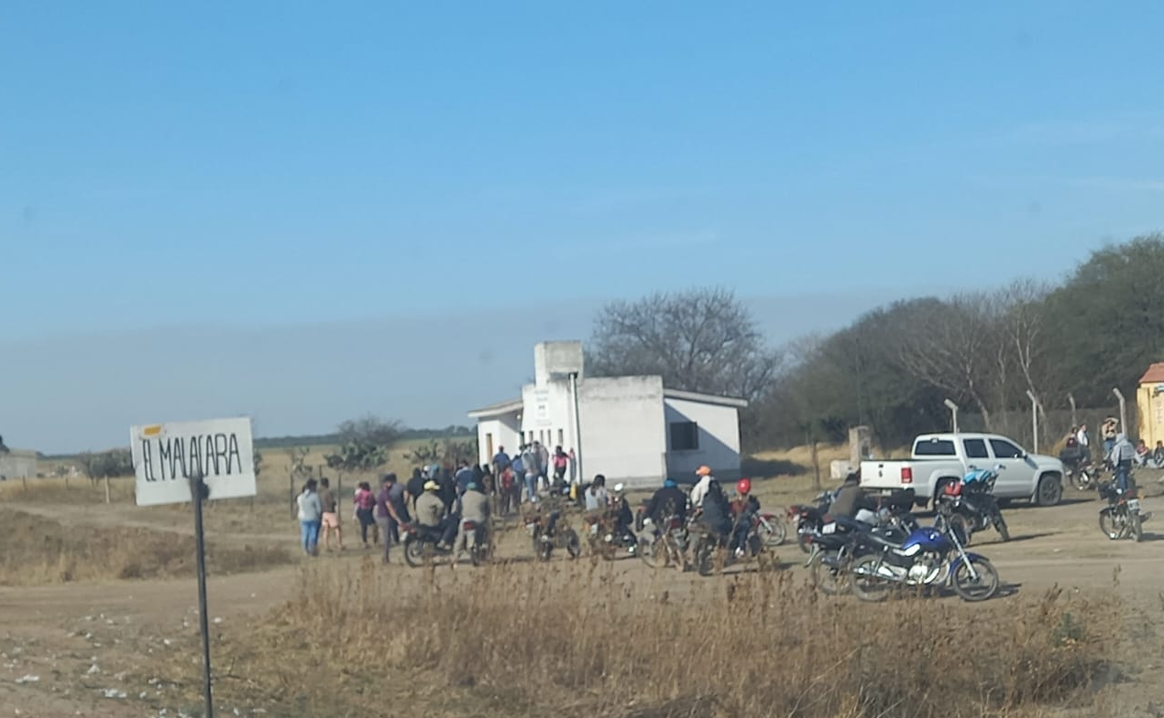
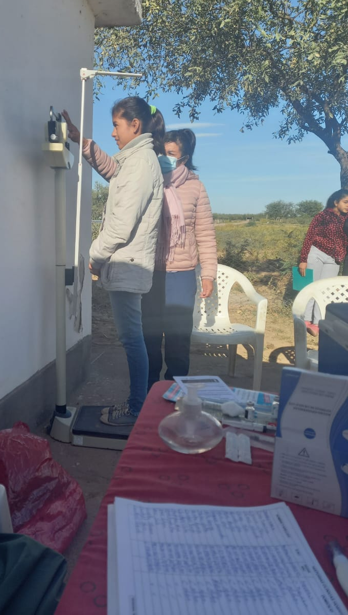
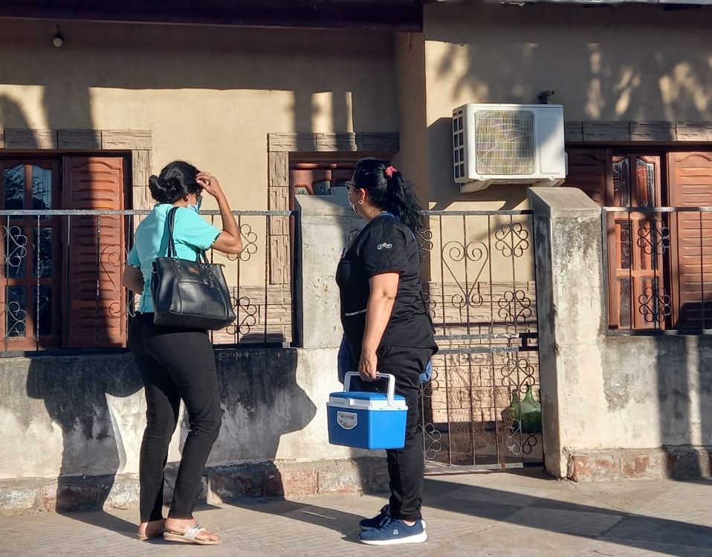
ESTRATEGIAS DE COMUNICACIÓN

Slide 11
RESULTADOS
Proyectos Presentados | 130
Población Objetivo | 187.394
Metas Propuestas | 29.605
Resultados | 32.937

Slide 12
¡Gracias!

